Slide 1
На підводному човні вбивають матроса. Необхідно опитати свідків на човні та з’ясувати, хто ж вбив матроса (провести журналістське розслідування).

Slide 2
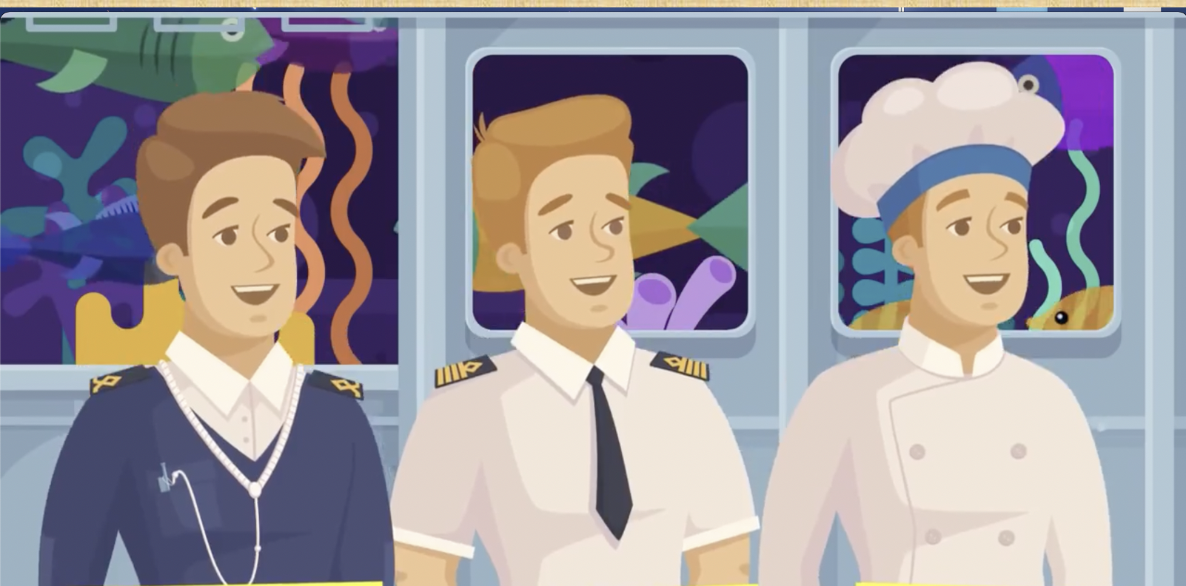
Є три Потенційні вбивці: Джордж Боббі Міккі

Slide 3
Джордж: «Я нікого не вбивав! Я весь час просидів у каюті і часто бігав до туалету, тому що отруївся консервами»

Slide 4
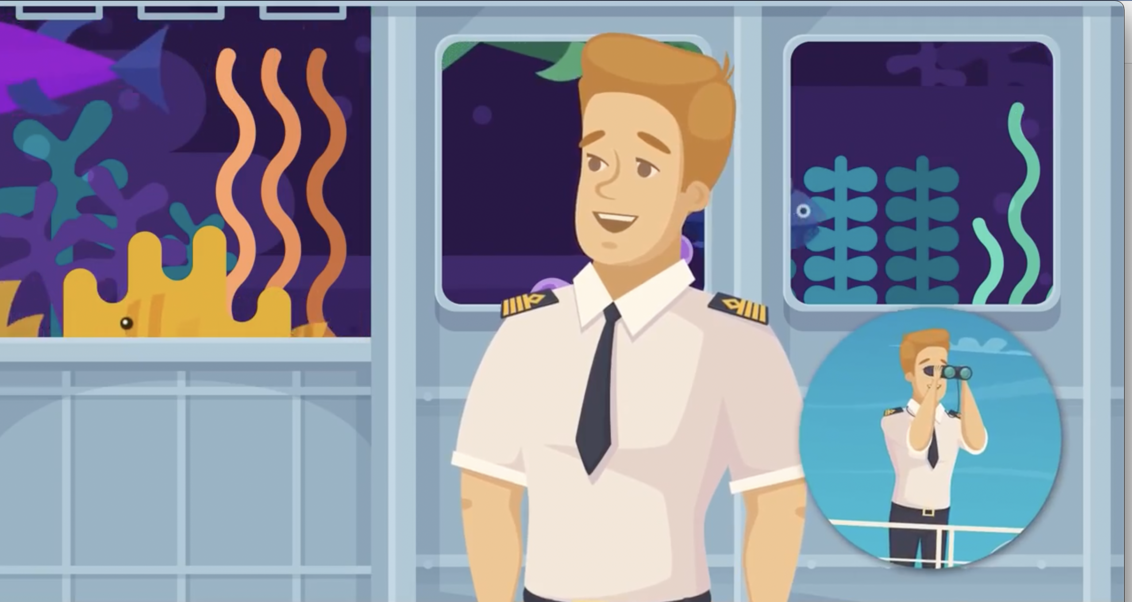
Боббі: «Не знаю, хто вбив його.Саме в цей момент я вийшов на палубу, щоб подихати свіжим повітрям»

Slide 5
Міккі: «Коли вбили матроса, я поспішав на чергування до їдальні, тому саме я знайшов його»

Slide 6
То, хто з цих трьох є вбивцею матроса? Обгрунтуйте, чому ви так вважаєте на основі слів матросів з попередніх слайдів
Джордж
Боббі
Міккі

